Slide 1
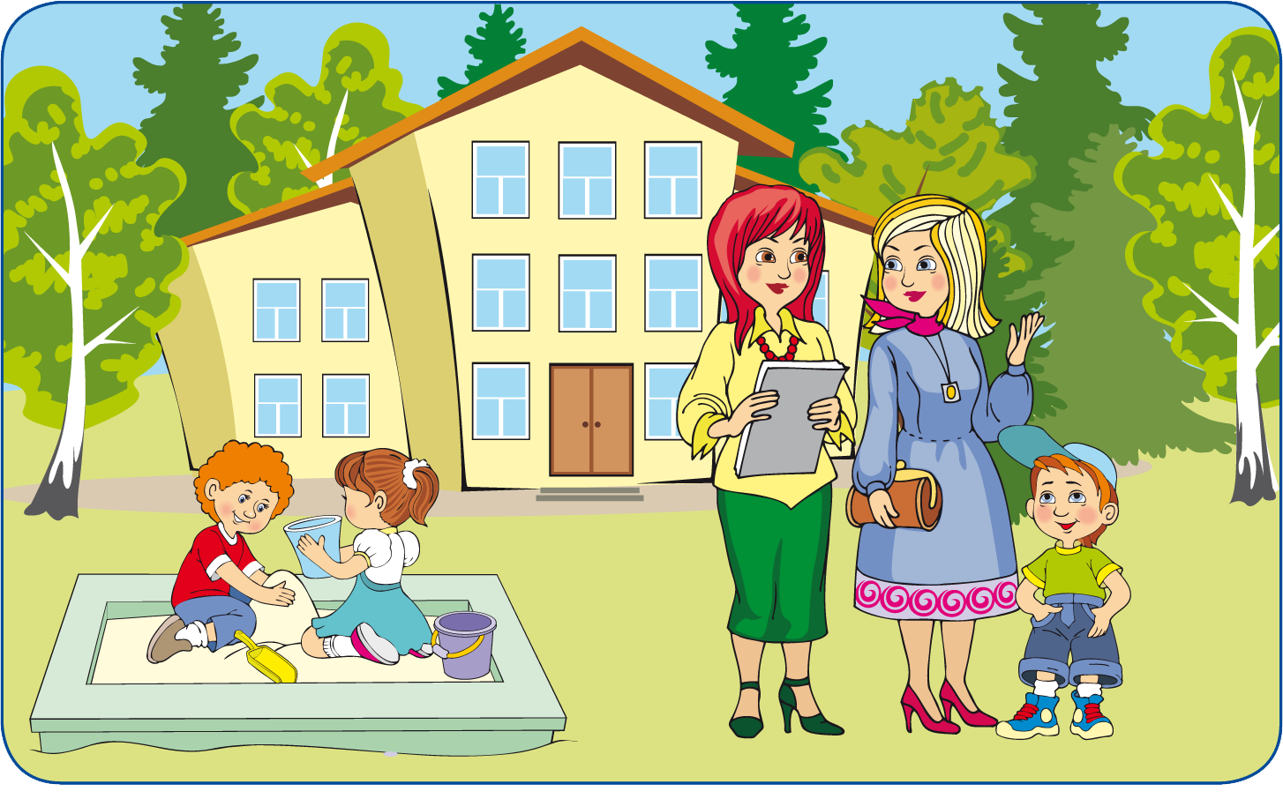
Хто зображений на малюнку? Що роблять діти? Придумайте імена дорослим та дітям. Як вітаються діти один з одним? як дорослі?

Slide 2
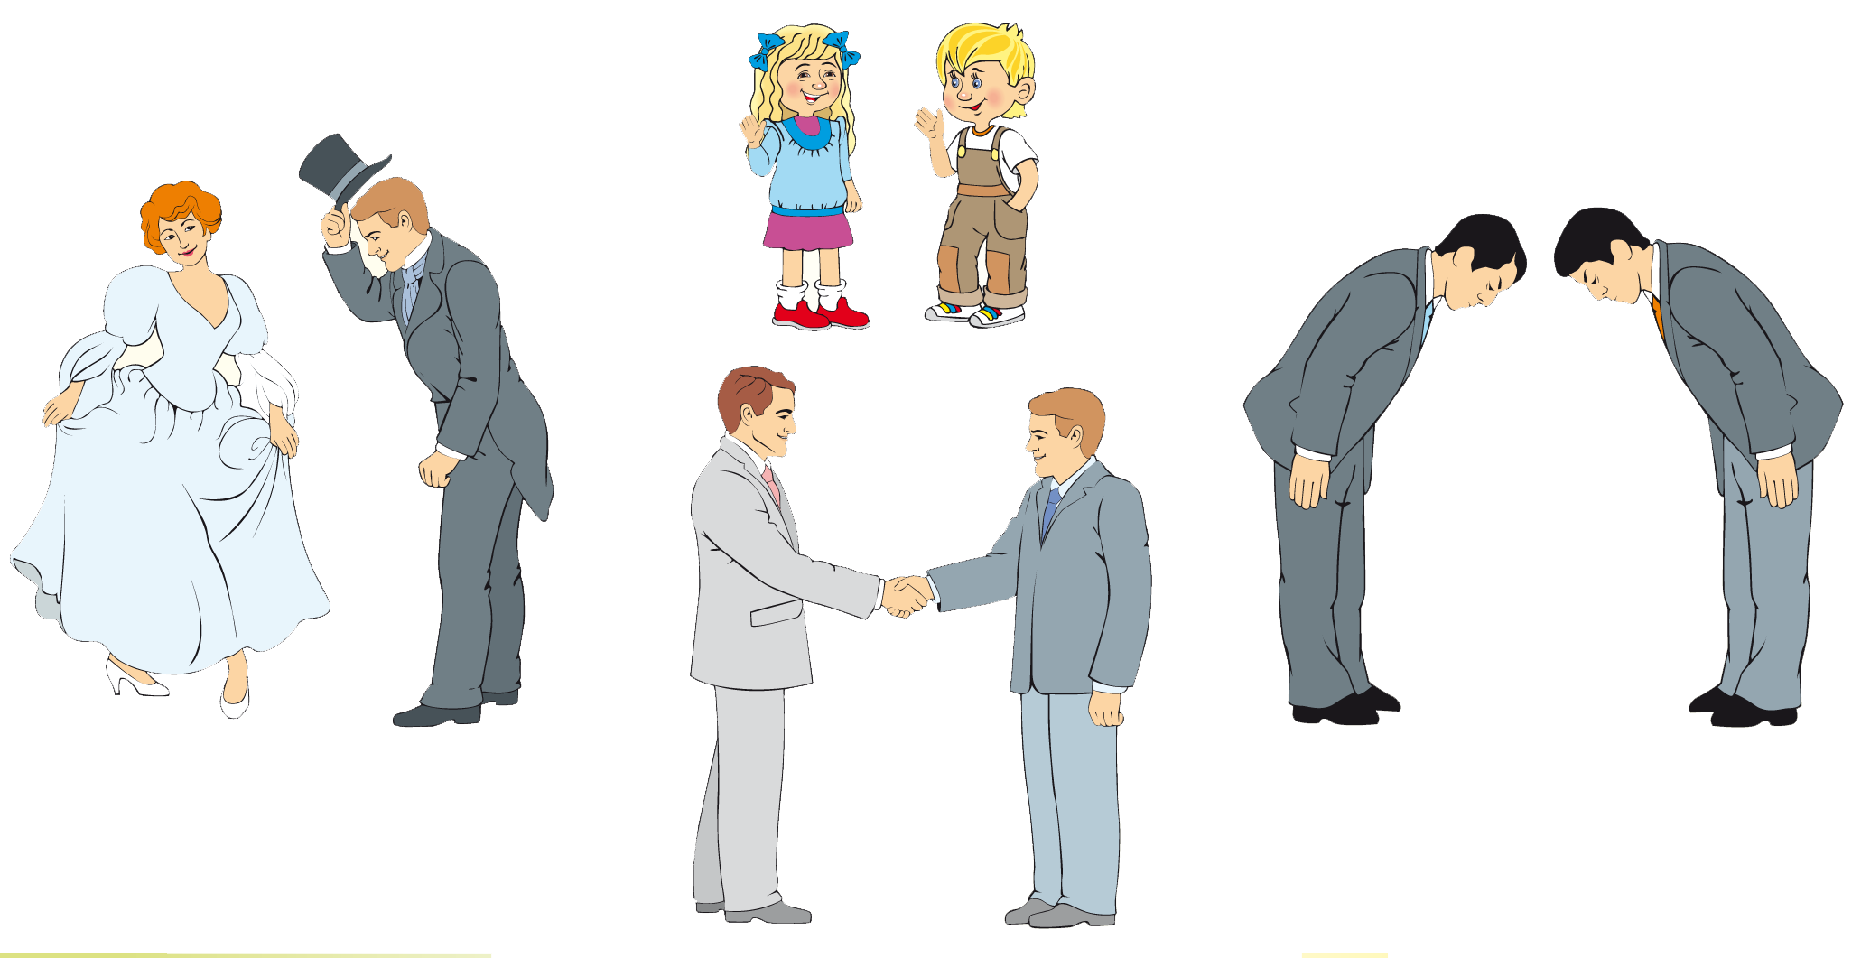
Розкажіть, як люди вітаються один з одним. Чому вони це роблять по-різному? Як ви вітаєтеся з друзями? з дорослими?

Slide 3
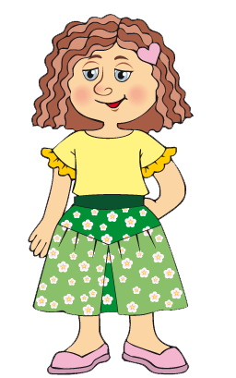
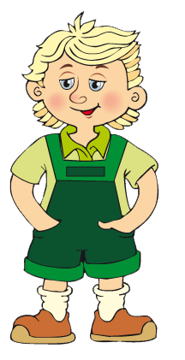
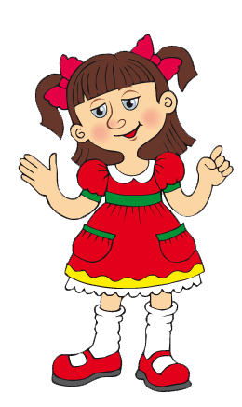
Наталочка
Дівчат звуть Наталочка та Оленка.
Хлопчика звуть Тарасик.
Наталочка одягнена в сукню. Покажіть її.

Slide 4
Оленка
Наталочка
Оленка одягнена у спідницю та кофтинку. Покажіть її.

Slide 5
Оленка
Тарасик
Наталочка
У що одягнений Тарасик? Покажіть його.

Slide 6
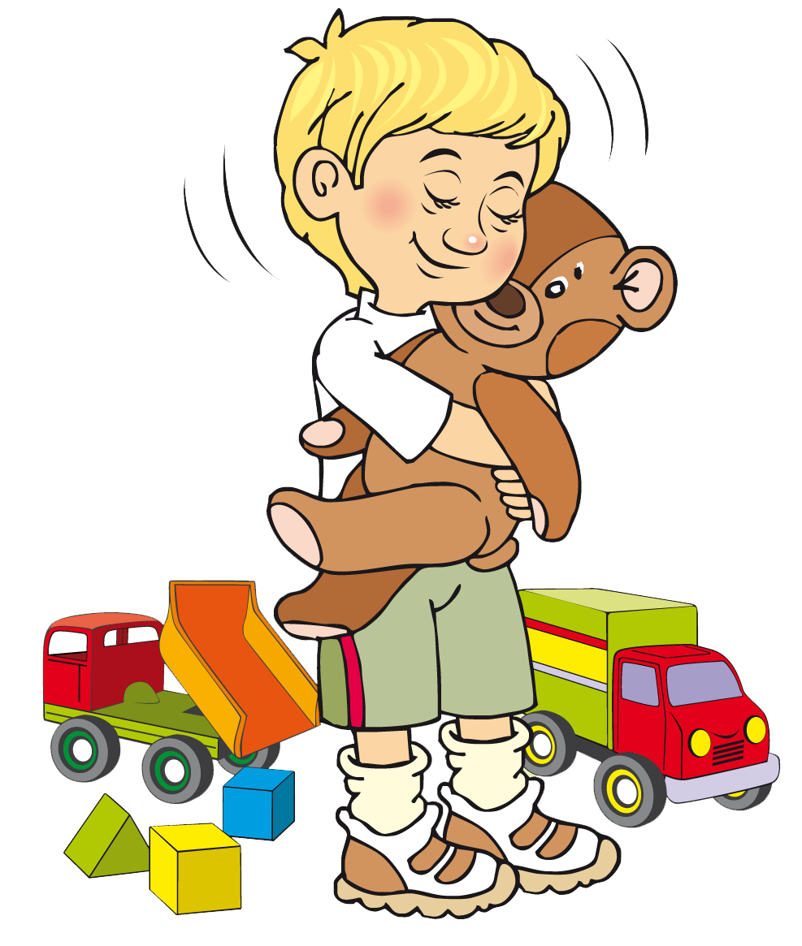
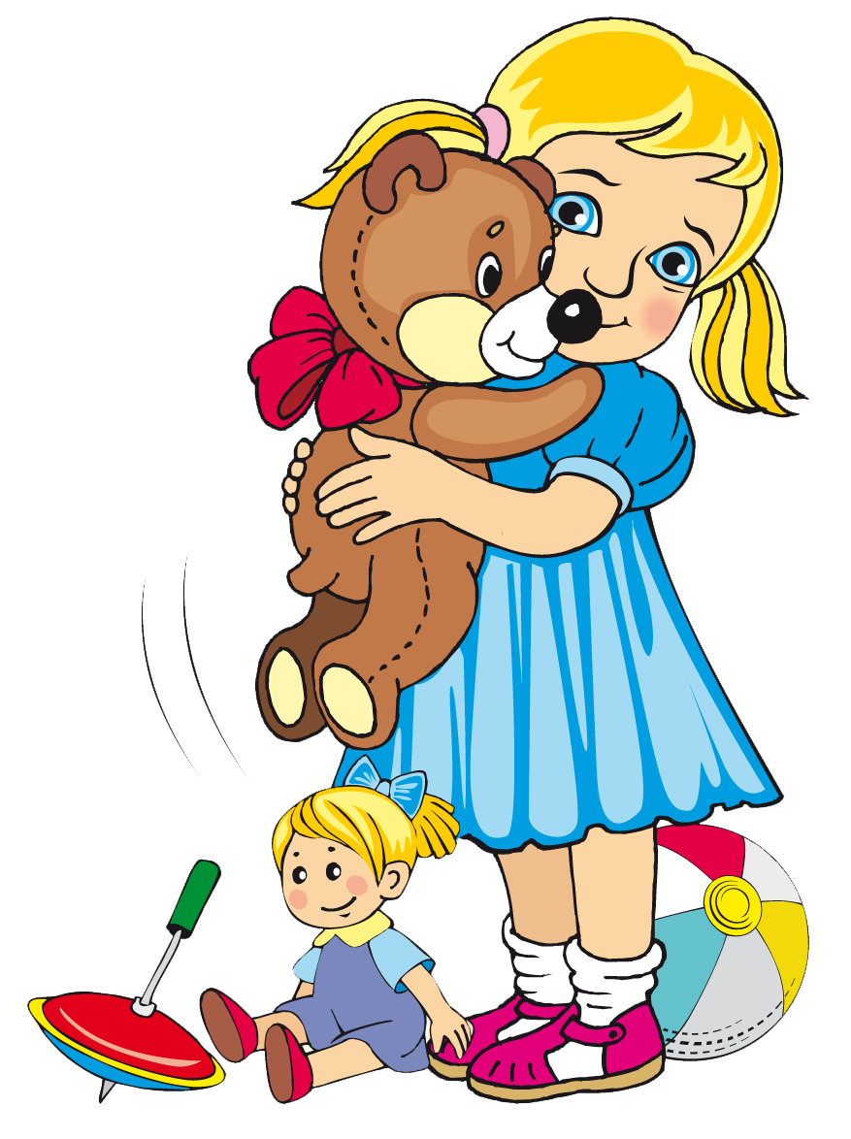
Придумайте імена хлопчику та дівчинці. Розкажіть, чиї іграшки зображені на малюнку.

Slide 7
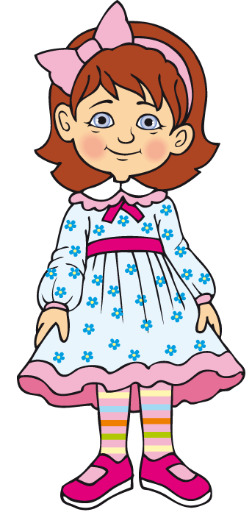
Тарасик
Оксана
Розгляньте Тарасика й Оксанку. Покличте їх на прогулянку до парку, в кіно, в цирк, покататися на велосипедах.

